Slide 1
Husk arbejdsmiljøet, når I tager teknologi i brug
Temadag d. 22. november 2022

Slide 2
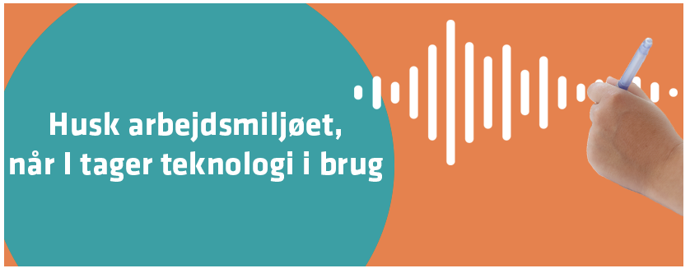
Velkomst ved Tina Møller Nielsen KL

Slide 3
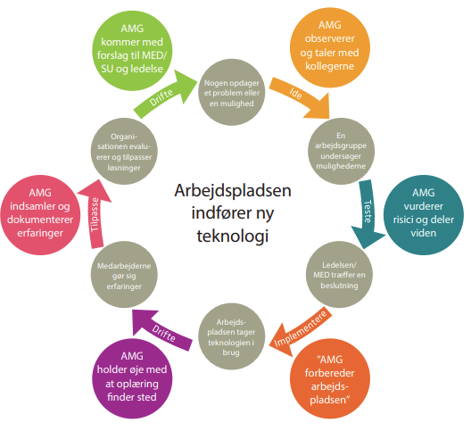
Dagens indhold
12:10 Værktøjet ”Husk arbejdsmiljøet….” – Introduktion
12:20 Erfaringer fra Sygehus Sønderjylland
12:50 Erfaringer fra Bostedet Vangeleddet
13:20 Pause og rundvisning
13:40 Oplæg v. Sidsel Lond Grosen, Roskilde Universitet
14:10 Værktøjet ”Husk arbejdsmiljøet….” – Metoden
14:25 Brug værktøjet: Øvelser, viden og dialog
15:15 Erfaringer fra Plejecenter Klarahus
15:45 Opsamling og afrunding
16:00 Tak for i dag

Slide 4
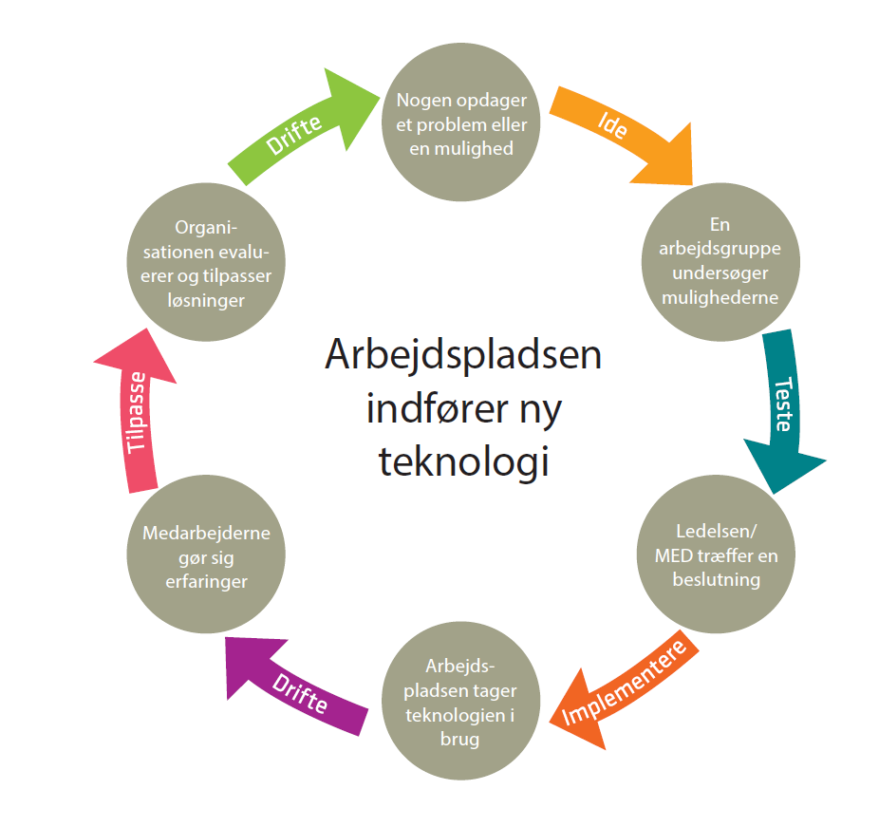
Værktøjet - guide til den aktive arbejdsmiljøgruppe
En aktiv AMG kan påvirke de beslutninger, der træffes i processens
seks faser.
Indsatsen må være ubrudt gennem
forløbet.
.

Slide 5
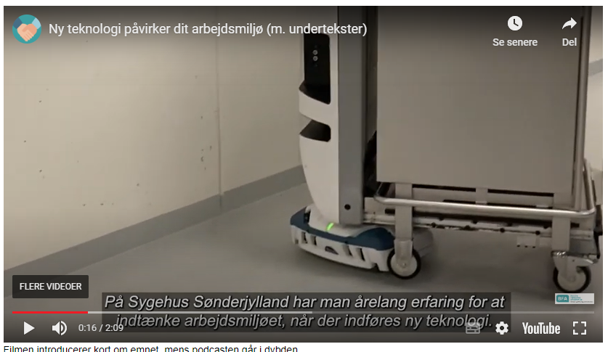
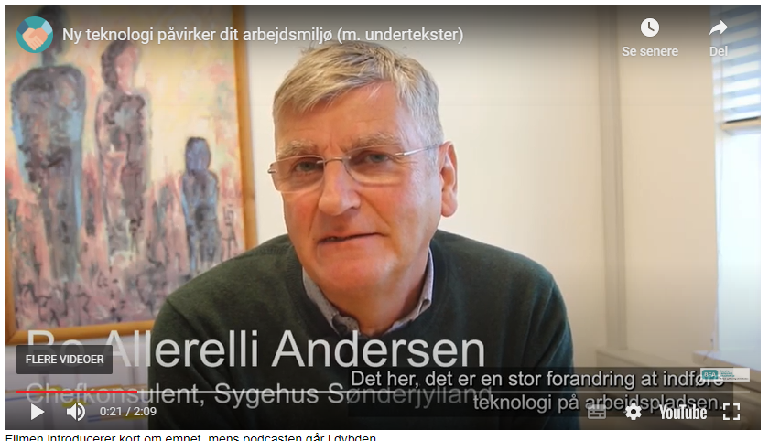
Oplæg fra Sygehus Sønderjylland

Slide 6
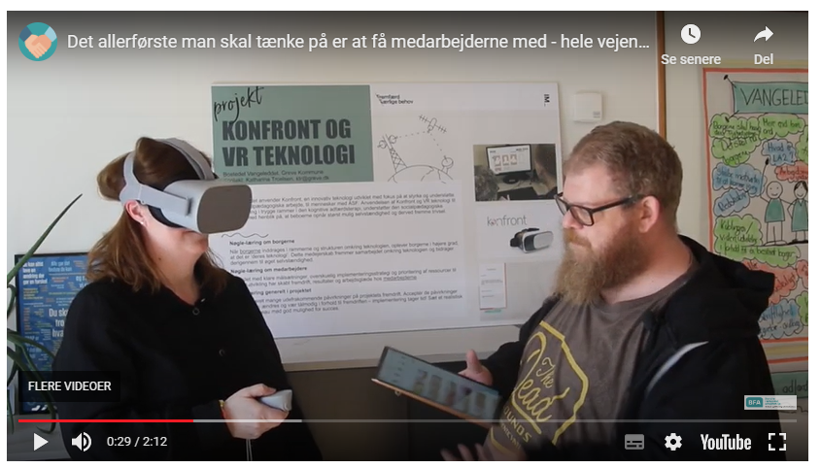
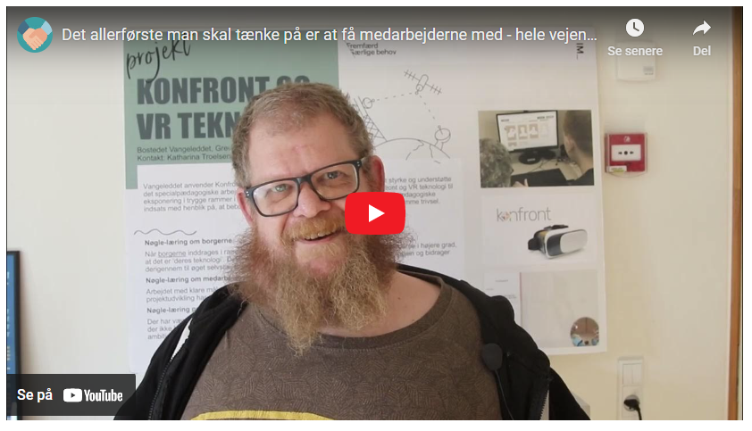
Oplæg fra Bostedet Vangedeleddet

Slide 7
20 minutters pause – op og gå en tur i udstillingen

Slide 8
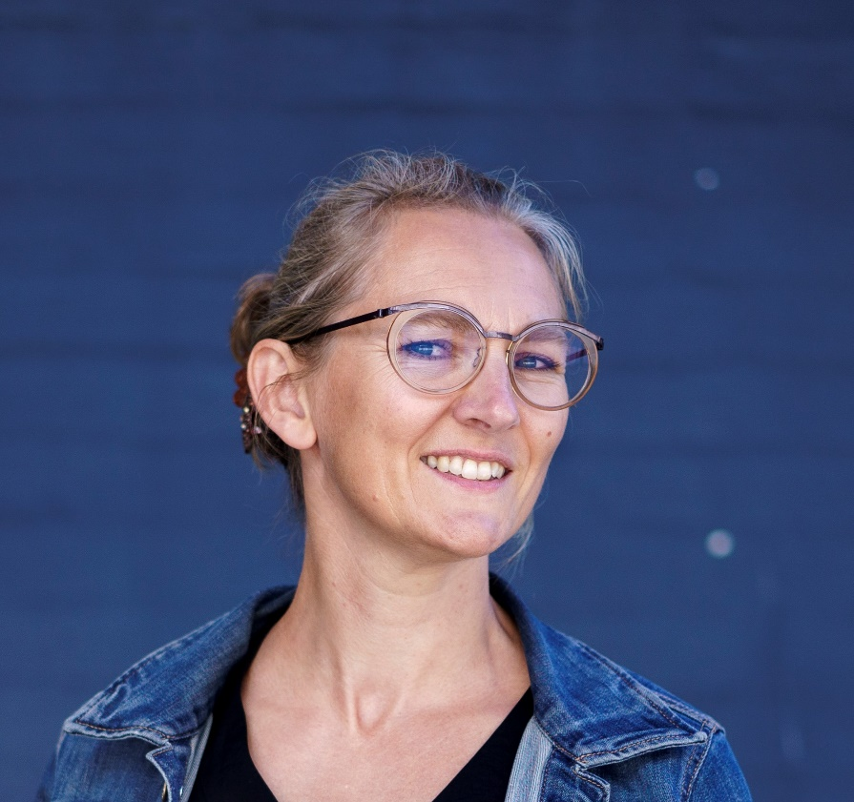
Viden og forskning v. Sidsel Grosen
Ph.d. & cand.scient.adm.
Lektor, Institut for Mennesker og Teknologi, Roskilde Universitet

Slide 9
Oplæg om værktøjet

Slide 10
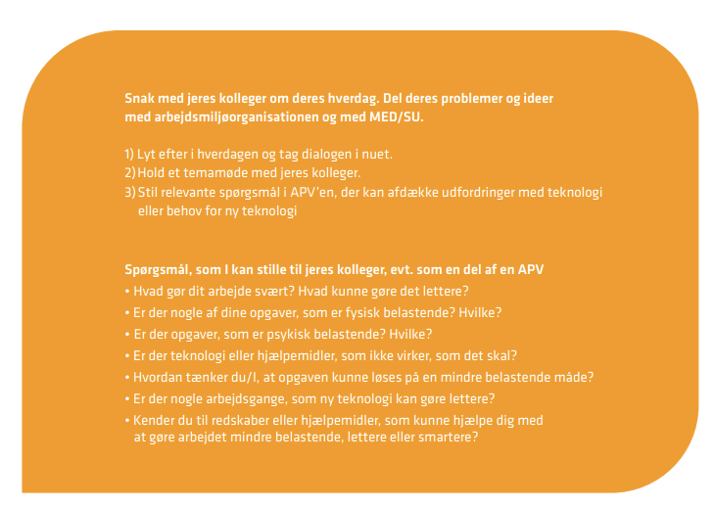
Observér og tal med kollegerne

Slide 11
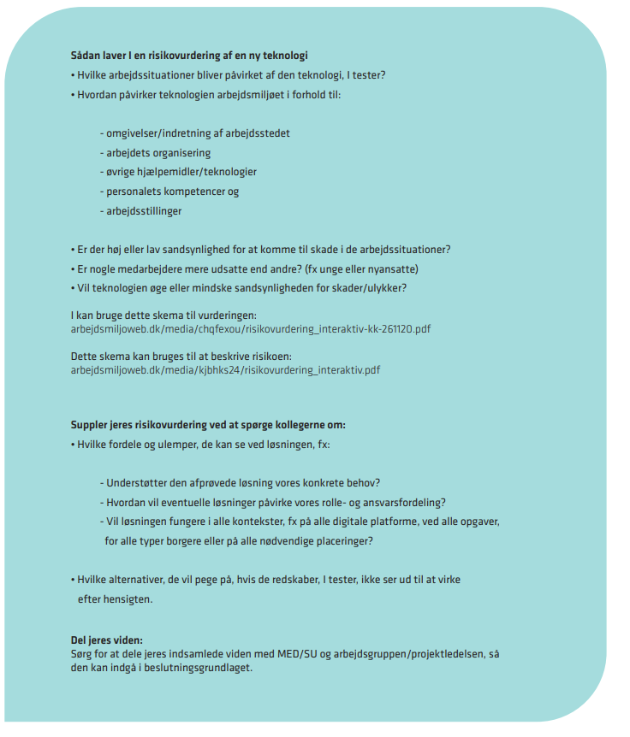
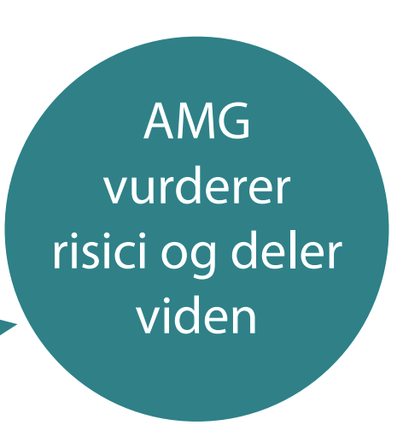
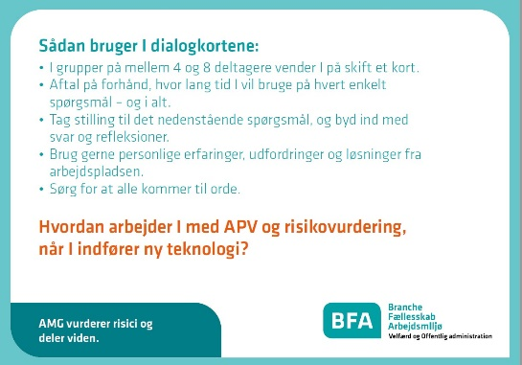
Vurdér risici og del viden

Slide 12
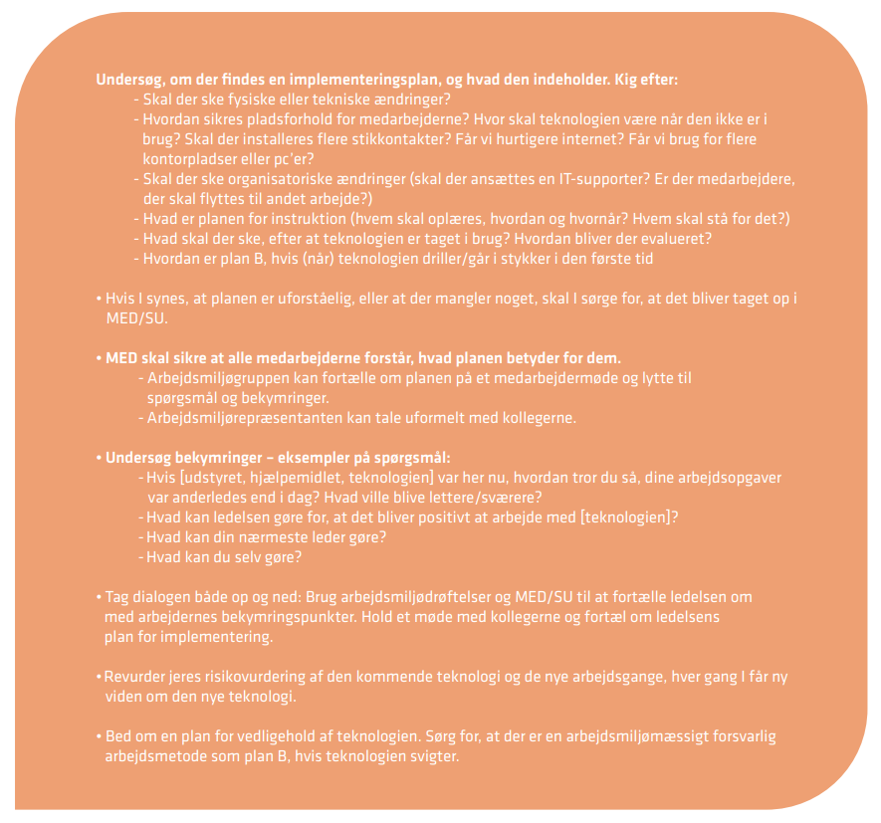
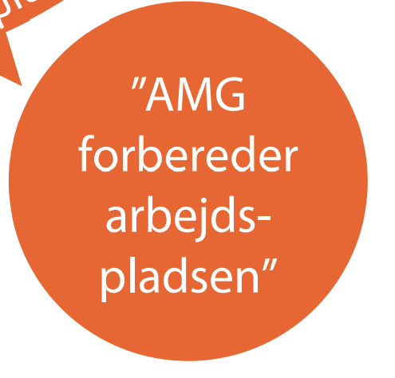
Forbered arbejdspladsen

Slide 13
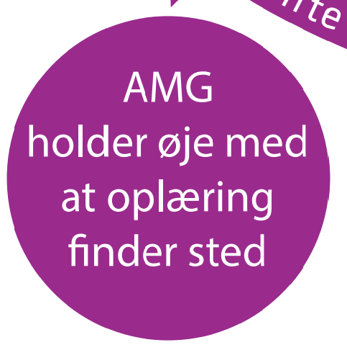
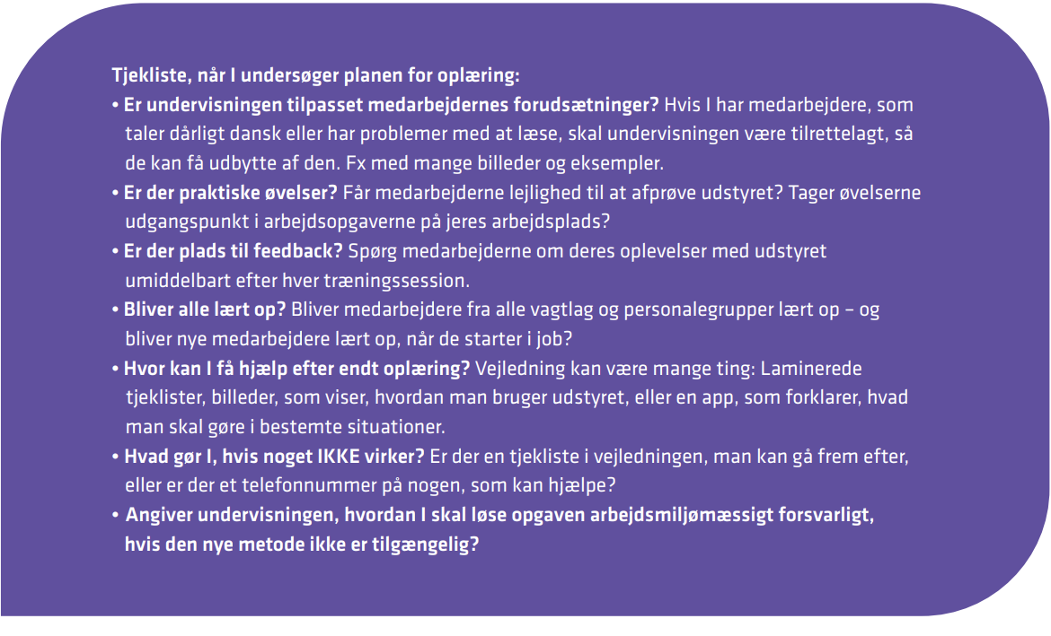
Hold øje med at oplæring finder sted

Slide 14
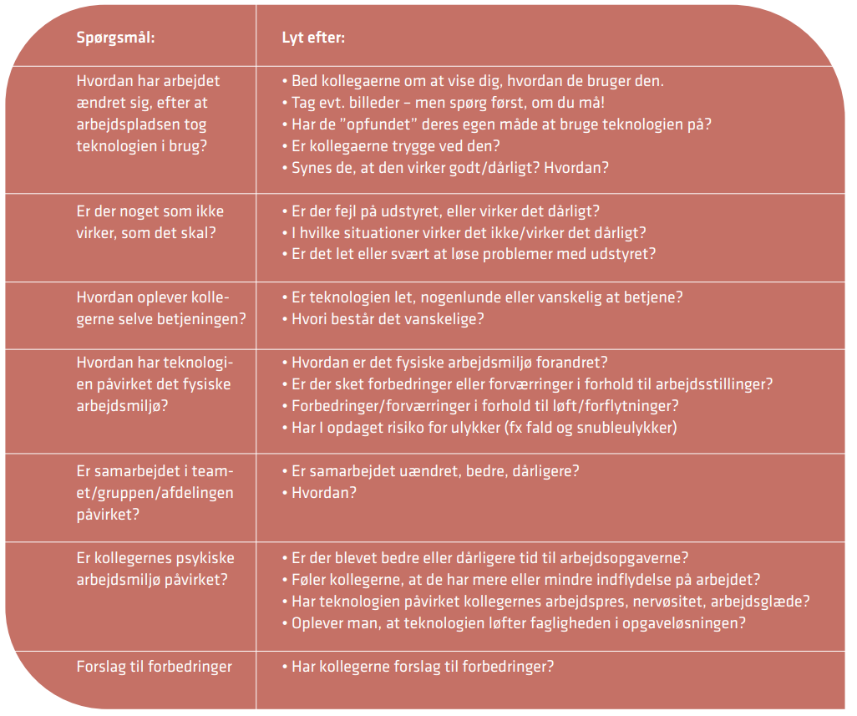
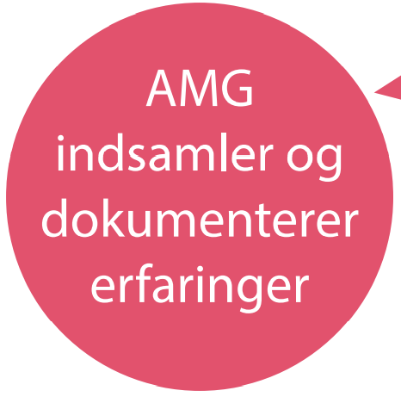
Indsaml og dokumentér erfaringer

Slide 15
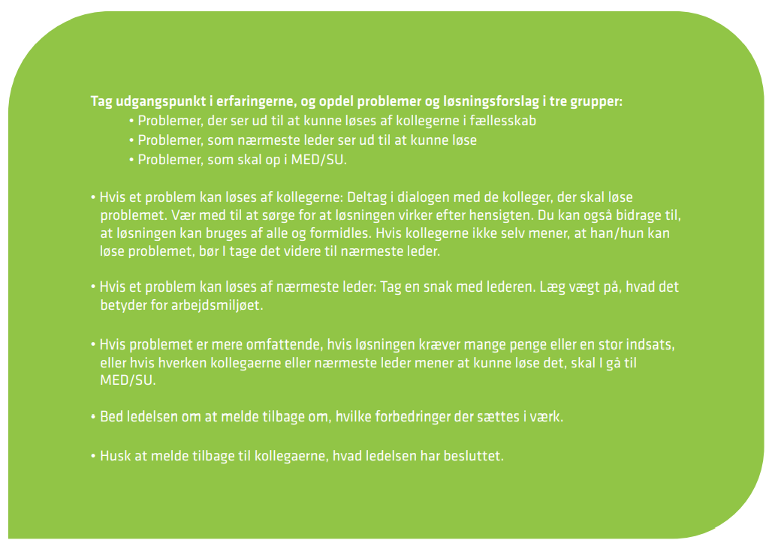
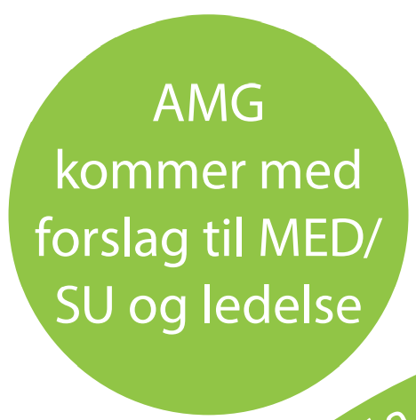
Kom med forslag til MED/SU og ledelse

Slide 16
Gruppearbejde ved bordene

Slide 17
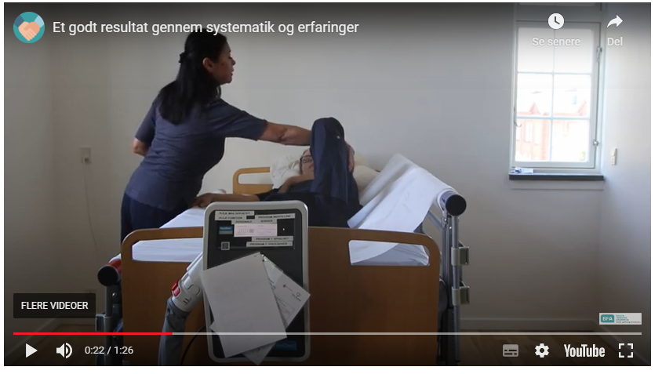
Oplæg ved Klarahus

Slide 18
Afrunding på dagen
Opsamling på gruppearbejdet
Husk at udfylde vores evaluering om temadagen ☺

Slide 19
Tak for i dag!
Kom godt hjem

